Slide 1
Çalışma Grubu Etkinlikleri
2014-2017
2017-2018

Slide 2
Çalışma Grubu Etkinlikleri
Aklıcı laboratuar algoritmaları hazırlandı ve web sitesine eklendi
Sosyal medya için slogan çalışmaları

Slide 3
Çalışma Grupları Etkinlikleri
Turner Sendromu Grubu
“Turner sendromu farkındalık hareketi” amacı ile sempozyum , Eylül 2015, İzmir
TS günü önerildi ve yazıldı
TS Aile Rehberi ve TS El Kitabı (aile hekimlerine)
Aile hekimleri kongresinde uydu toplantı planlandı
Geçiş toplantısı sonrası Erişkin Endokrin Doktorlara yönelik bir TS anketi hazırlandı
KBB ve Çocuk Kardiyoloji Derneklerine konuşmacı olarak katılım için yazı yazıldı

Slide 4
Çalışma Grupları Etkinlikleri
Turner Sendromu Grubu
Bir günlük uzman doktorlarla bir toplantı – yol haritası için
TS Derneğine aile katılımı
PUADER kongresinde TS oturumu
Pediyatrik Endokrin Merkezlerine TS anketi yollandı; tekrar yollandı
Anket çalışması yazı olarak hazırlandı
Büyümenin koruyucuları temalı sosyal medya çalışması

Slide 5
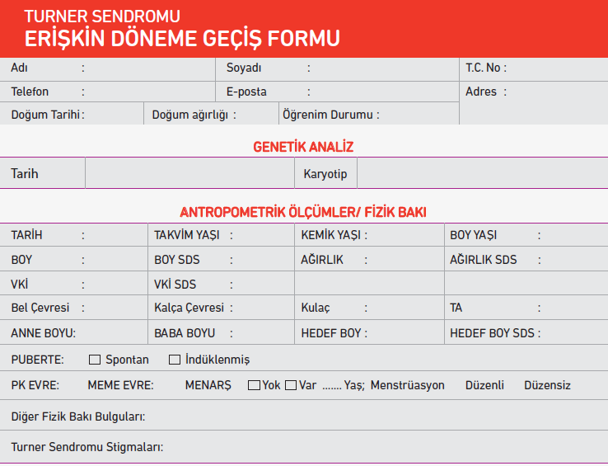

Slide 6
Çalışma Grupları Etkinlikleri
Cinsel Farklılaşma Bozukluğu Çalışma grubu
Aile Rehberi hazırlandı ve basıldı
5 alfa redüktaz ÇEDD-NET çalışması
46 XX erkek yetişen KAH çalışması

Slide 7
Çalışma Grupları Etkinlikleri
Ergenlik Çalışma Grubu
ÇEDD-NET “Yalancı Erken Puberte” çalışması: JCEM’de yayınlandı
Yeni bir çok merkezli çalışma planlanmakta
Uzlaşı kitabı için konsensus metinleri kaleme alındı
Aile hekimlerine yönelik olarak “Pubertal bozukluklara yaklaşım» rehberi yazıldı

Slide 8
Obezite Çalışma Grubu
“ Çocuk ve Ergenlerde Obezite” el kitabı : hekimlere yönelik
Aileleri bilgilendirme kitapçığı hazırlandı
Hekimler ve Tıp öğrencileri için 'Çocuk ve Adölesanlarda Obezite' kitabı bitmek üzere
Obezite grubu olarak başladığımız ' obezlerde genetik varyasyonlar' çalışmamız devam ediyor

Slide 10
Çalışma Grupları Etkinlikleri
Büyüme ve Büyüme Hormonu Çalışma Grubu
Konjenital BHE çalışması tamamlandı, yazıldı ve yayınlandı (JPEM)
“Büyüme Hormonu kanıta dayalı kullanım” kitabı planlandı
BHE (Şükran Darcan), TS (Feyza Darendeliler), KBY (Olcay Evliyaoğlu), PWS (Şükran Darcan), SHOX (Saygın Abalı) , SGA ( Beray Selver Eklioğlu ve Feyza Darendeliler) , Yan etkiler (Enver Şimşek).. Mayıs 2017 hedef
Basıma hazır…..

Slide 12
Çalışma Grupları Etkinlikleri
Büyüme ve Büyüme Hormonu Çalışma Grubu
ÇEDD-NET çalışmaları:
SHOX eksiklikleri (Saygın Abalı)
BHE olan ve BH başlanan hastalar ve 1 yıl verileri (Fatih Gürbüz, Bilgin Yüksel, Feyza Darendeliler)
GH1 Mutasyonları çalışması (Fatih Gürbüz ve Bilgin Yüksel)

Slide 13
Çalışma Grupları Etkinlikleri
Endokrin Bozucular Grubu
Kamu spotları çalışması
Obezite ve endokrin bozucuların etkilerine yatkınlık ilişkisini değerlendirme
Oya Ercan endokrin bozucular ile ilgili genel bir sunum yapacak (bu sunum 5.Çocuk Dostları Kongresi'nde, İ.Ü.Tıp Fakültesi Öğrenci Günleri'nde ve küçük bir rotaryen toplantısında yapıldı. )
Yeni bir proje önerisi
Biyokimya Derneği başkanı ile iletişim sonrasında endokrin bozucular ile ilgili bir toplantı düzenlenmesi kararı alındı.

Slide 14
Tiroid Grubu
Tiroid Hastalıkları Uzlaşı Kitabı (Hazırlanma/Basım aşamasında)
Tiroid Nodülleri; İhsan Esen
Tiroid Kanserleri; Nurcan Cebeci
Otoimmün tiroiditler; Özlem Nalbantoğlu, Selma Tunç
Doğumsal Hipotiroidiler; Olcay Evliyaoğlu

Slide 15
Kemik Sağlığı Grubu
Uzlaşı kitapçığı hazırlandı, basıldı
D vit intoksikasyonu ÇEDD –NET çalışması

Slide 16
KEMİK Sağlığı Grubu
26-29 ekim 2017de Ankara Bilkent otelde yapılan aile hekimliği kongresinde D vitamini eksikliği ve D vitamini intoksikasyonu oturumunda görev alındı. Konu hakkında aile hekimleri bilgilendirildi.
8 şubat 2018 ‘de D vitamini eksiliği, tedavisi ve korunma toplantısında güncelleme toplantısı yapıldı. Bu konularla ilgili hassasiyetlerimiz iletildi.
Vitamin D ile ilgili hazırladığımız rapor; sosyal medyada paylaşıldı.

Slide 18
T.C. Sağlık Bakanlığı
Halk Sağlığı Genel Müdürlüğü
Çocuk ve Ergen Sağlığı Dairesi Başkanlığı
D Vitamini Yetersizliğinin Önlenmesi ve Kemik Sağlığının Korunması Programı
Bilim Komisyonu Toplantısı
08 Şubat 2018
Çocuk ve Ergen Sağlığı Dairesi Başkanlığı 5.kat Toplantı Salonu
(Mahmut East Bozkurt Caddesi Umut sokak No:19
Sağlık Bakanlığı Ek Binası Kolej /Ankara)

Slide 19
D vitamini Yetersizliğinin Önlenmesi ve Kemik Sağlığının Geliştirilmesi Programı
2005 yılında ülke çapında tüm bebeklere ücretsiz D vitamini desteği sağlanması ve çocukların D vitamini eksikliğinin ve olumsuz sonuçlarından ve raşitizmden korunmaları amaçlanarak program başlatıldı.
O yıllarda D vitamini eksikliği yaklaşık annelerde % 80 iken bebeklerde yaklaşık % 40 saptandı.
D vitamini Bilim Komisyonu önerileri doğrultusunda Sağlık Bakanlığı olarak D vitamini desteğini ve programını uygulanmaya koydu.

Slide 20
D vitamini Yetersizliğinin Önlenmesi ve Kemik Sağlığının Geliştirilmesi Programı
Uygulamada;
Doğumdan itibaren 400 IU/gün (3 damla/gün) dozunda 12 ay süresince ücretsiz D vitamini desteği sağlanması,
Diğer risk gruplarını (ergenler ve emziren kadınlar öncelikli olmak üzere) yeterli D vitamini almaları konusunda bilgilendirme, gebelere D vitamini desteği sağlanması,
Bütün hamile kadınların ve bebeklerin 10-15 dakika süre ile öğle saatleri dışında güneşe çıkarılmasının teşvik edilmesi,
Ek gıdalara geçişle birlikte kalsiyumdan zengin yoğurt ve peynir gibi süt ürünlerinin tüketiminin önerilmesi
yer almaktadır.

Slide 21
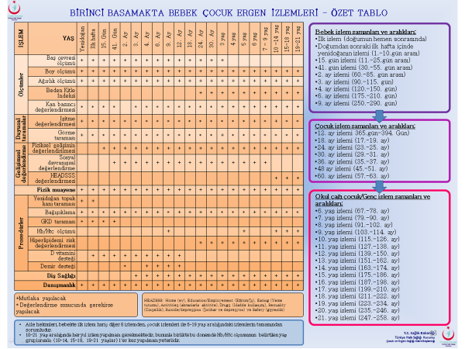
Birinci basamak Bebek ve Çocuk, Ergen İzlemleri özet tablosu aşağıda yer almaktadır.

Slide 22
Programın başlangıcından bu yana D vitamini desteği sağlanan bebek sayı ve oranları aşağıdadır.
Yıl | Dvit desteği başlanan bebek sayısı | Oran (%)
2005 | 751.790
2006 | 1.228.121
2007 | 1.385.293 | 96,1
2008 | 1.397.724 | 100
2009 | 1.261.026 | 96,5
2010 | 1.145.751 | 92,8
2011 | 1.169.705 | 100
2012 | 1.302.419 | 100
2013 | 1.138.548 | 88,7
2014 | 1.233.525 | 92,2
2015 | 1.311.793 | 98,9
2016 | 1.265.826 | 96,6
2017* | 1.129.715 | 89

Slide 23
D vitamini desteği sağlanan bebek oranları – Bölgesel (%).
İl / Bölge Adı | 2007 oran | 2008 oran | 2009 oran | 2010 oran | 2011 oran | 2012 Oran | 2013 Oran | 2014 Oran | 2015 Oran | 2016 Oran
Türkiye | 96,1 | 100,0 | 96,5 | 92,8 | 100,0 | 100,0 | 88,7 | 92,2 | 98,9 | 96,6
İstanbul | 100,0 | 100,0 | 90,6 | 83,1 | 99,3 | 100,0 | 87,9 | 89,0 | 100,0 | 97,6
Batı Marmara | 100,0 | 92,7 | 97,1 | 92,4 | 100,0 | 100,0 | 95,4 | 98,9 | 100,0 | 99,3
Ege | 66,0 | 96,9 | 97,0 | 90,8 | 100,0 | 100,0 | 91,5 | 95,5 | 99,3 | 97,9
Doğu Marmara | 98,6 | 92,4 | 98,5 | 86,6 | 99,6 | 100,0 | 93,9 | 97,0 | 99,6 | 98,2
Batı Anadolu | 95,7 | 100,0 | 97,1 | 88,9 | 100,0 | 100,0 | 92,5 | 94,3 | 98,5 | 96,3
Akdeniz | 95,7 | 100,0 | 100,0 | 94,4 | 100,0 | 100,0 | 91,3 | 94,9 | 99,0 | 96,9
Orta Anadolu | 100,0 | 100,0 | 100,0 | 96,2 | 100,0 | 100,0 | 91,7 | 94,2 | 96,7 | 95,5
Batı Karadeniz | 100,0 | 92,1 | 93,2 | 93,3 | 100,0 | 100,0 | 90,1 | 92,8 | 98,1 | 96,1
Doğu Karadeniz | 100,0 | 100,0 | 98,3 | 89,2 | 95,4 | 100,0 | 91,4 | 94,9 | 97,8 | 96,4
Kuzey Doğu Anadolu | 70,6 | 82,1 | 91,4 | 100,0 | 100,0 | 85,9 | 79,0 | 85,1 | 96,8 | 94,2
Orta Doğu Anadolu | 71,2 | 100,0 | 90,4 | 92,9 | 83,0 | 82,6 | 75,9 | 82,2 | 98,4 | 95,1
Güney Doğu Anadolu | 80,0 | 91,6 | 93,6 | 100,0 | 95,7 | 97,0 | 85,9 | 91,3 | 97,9 | 95,1
Türkiye | 96,1 | 100,0 | 96,5 | 92,8 | 100,0 | 100,0 | 88,7 | 92,2 | 98,9 | 96,6

Slide 24
Türkiye’de 6-17 Aylık Çocuklarda ve Annelerinde Hemoglobin, Ferritin, D -Vitamini Düzeyi ve Demir Eksikliği Anemisi Durum Belirleme, Yürütülen Programların Değerlendirilmesi Araştırması -2011-
TÜİK tarafından 3.025 çocuğa ulaşmak için Türkiye genelinde 42.858 hane seçildi
Çalışmada 3.076 anne veya çocuğun bakımından sorumlu kişi ile görüşüldü ve anket uygulandı
Ulaşılan çocukların 2.504 (%81,4)’ünden ve annelerin 2.524 (%82,0)’ünden CRP, Ferritin, Vit-D ve Alkalen Fosfataz (ALP) düzeyleri çalışılmak üzere serum örneği alındı
Çocukların 2.607 (%84,7)’ sinden ve annelerin ise 2.610 (%84,8)’undan tam kan sayımı yapıldı

Slide 26
T.C. Sağlık Bakanlığı
Halk Sağlığı Genel Müdürlüğü
Çocuk ve Ergen Sağlığı Dairesi Başkanlığı
D Vitamini Yetersizliğinin Önlenmesi ve Kemik Sağlığının Korunması Programı
Bilim Komisyonu Toplantısı
08 Şubat 2018
Gündem
-Programın değerlendirilmesi,
-D vitamini desteğinin günlük dozunun belirlenmesi(400 IU/gün veya 600 IU/gün).
-D vitamini desteğinin doğumdan itibaren ücretsiz olarak kaç yaşına kadar devam ettirilmesi (1 yaş / 2 yaş)

Slide 27
KEMİK Grubu

Slide 28
Diyabet Çalışma Grubu Etkinlikleri 2014-2017

Slide 29
Grubun temel görevleri
Türkiye Diyabet Programı “ Çocukluk Çağı Diyabeti” Bölümünün hedeflerini gerçekleştirmek
UPEK öncesinde düzenlenen “ Diyabet Ekibi Kursu” nu organize etmek
Konsensus belgelerini çevirmek/oluşturmak
Dernek yönetim kuruluna Diyabet konusunda danışmanlık yapmak

Slide 32
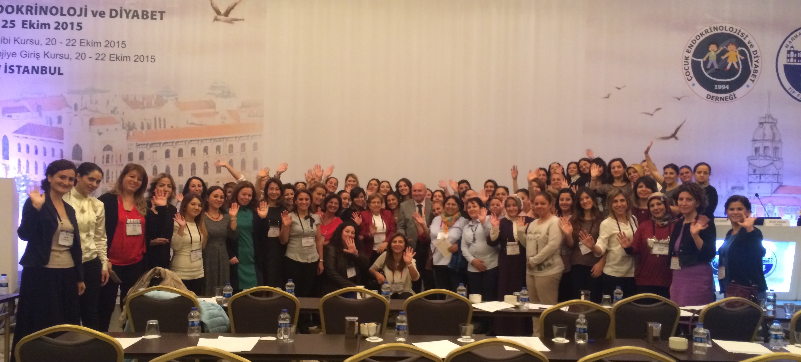
Diyabet Ekibi Kursları başarı ile sürüyor ve ülkemizdeki çocuk diyabet bakımının gelişmesinde önemli bir işlev görüyor. 2017 kursu XVI. Kurs olacak

Slide 33
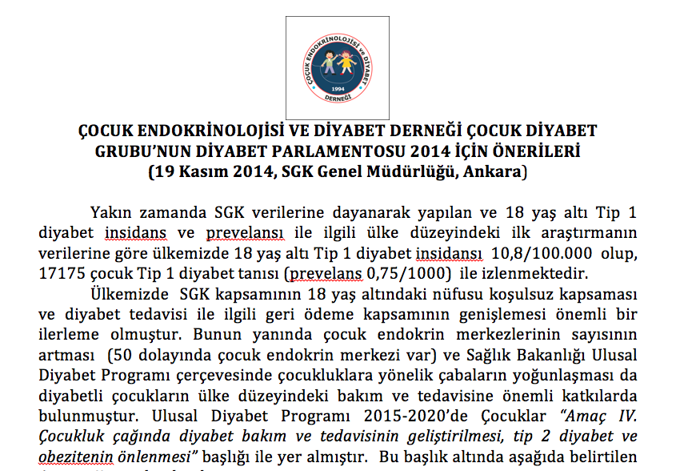

Slide 34
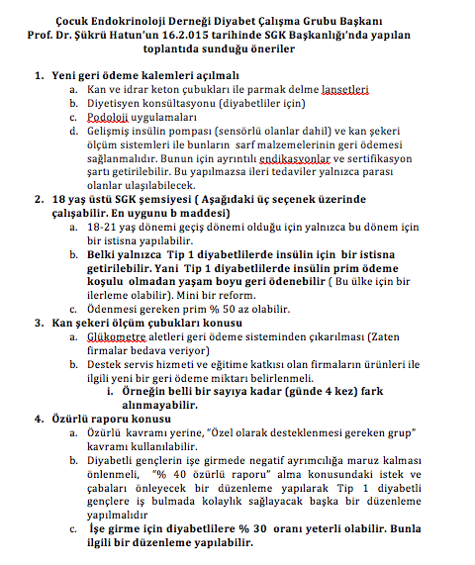

Slide 35
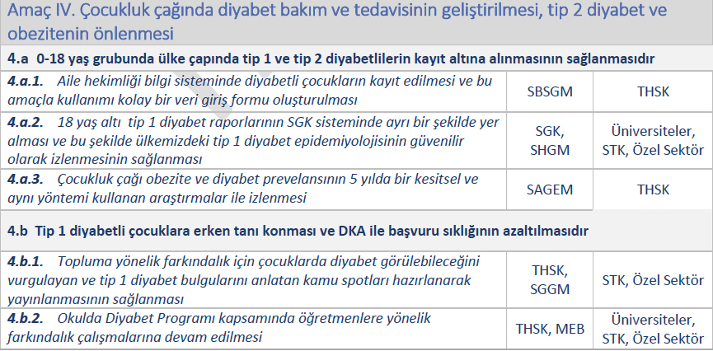
Ulusal Diyabet Programı 2015-20020
Yapıldı
Yapıldı
Sürdürülüyor

Slide 36
Çocuklarda Diyabet Kamu Spotu

Slide 37
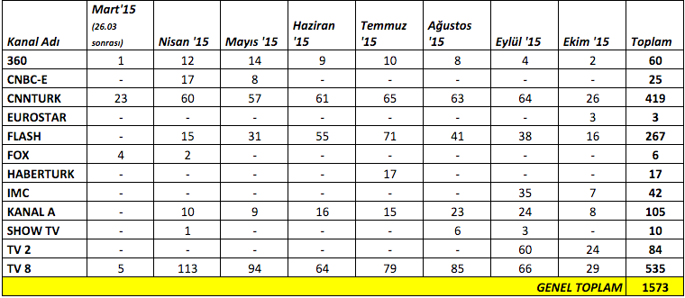
Yankılar

Slide 38
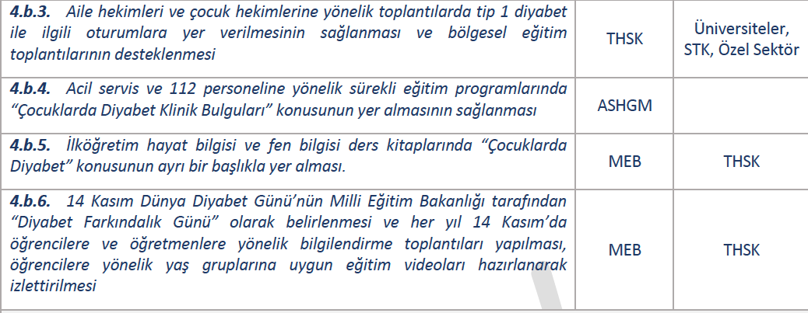
Ulusal Diyabet Programı 2015-20020
Kısmen yapılıyor.
Takip etmeliyiz
Sağlık Bakanlığının görevi. Bizim de aktif olmamız lazım
14 Kasım haftalarında Milli Eğitim Bakanlığı okullara bir yazı göndererek Çocuklarda Diyabet ve Şişmanlık Eğitim Filmlerinin gösterilmesini istiyor ve bir çok okulda bu filmlerinin gösterildiğini biliyoruz.

Slide 39
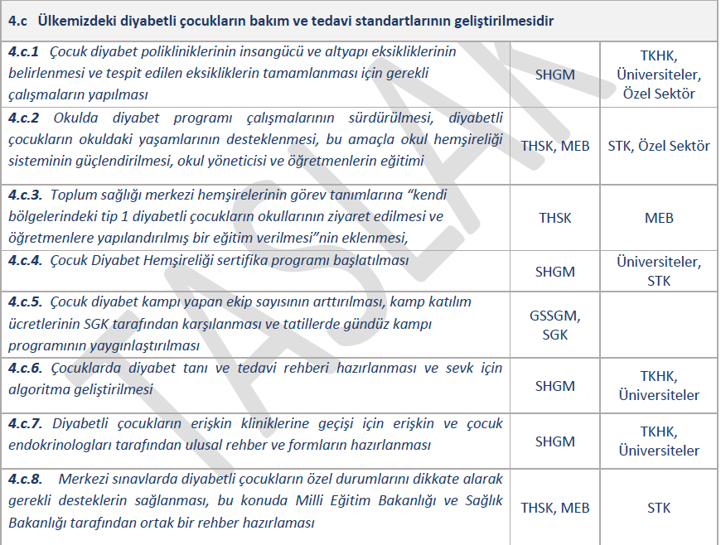
Ulusal Diyabet Programı 2015-20020
Adım atmamız gereken en önemli konu
Yapıldı
Bu konuda 2015 Kasım ayında tekrar bir yazı yazıldı ve MEB önerileri kabul etti.

Slide 41
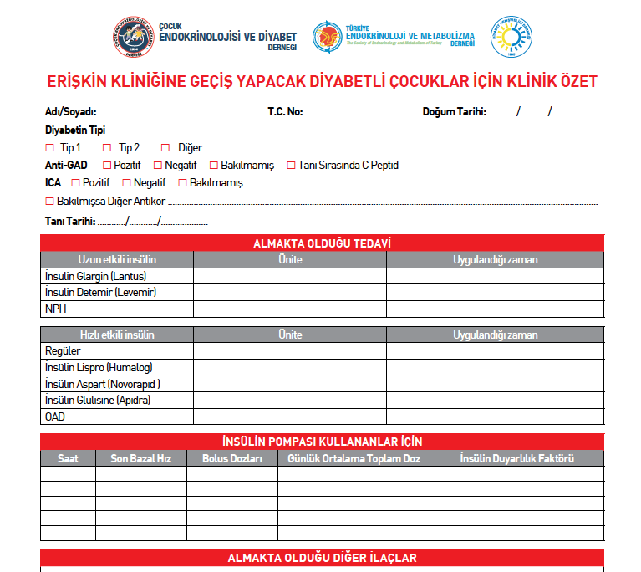

Slide 42
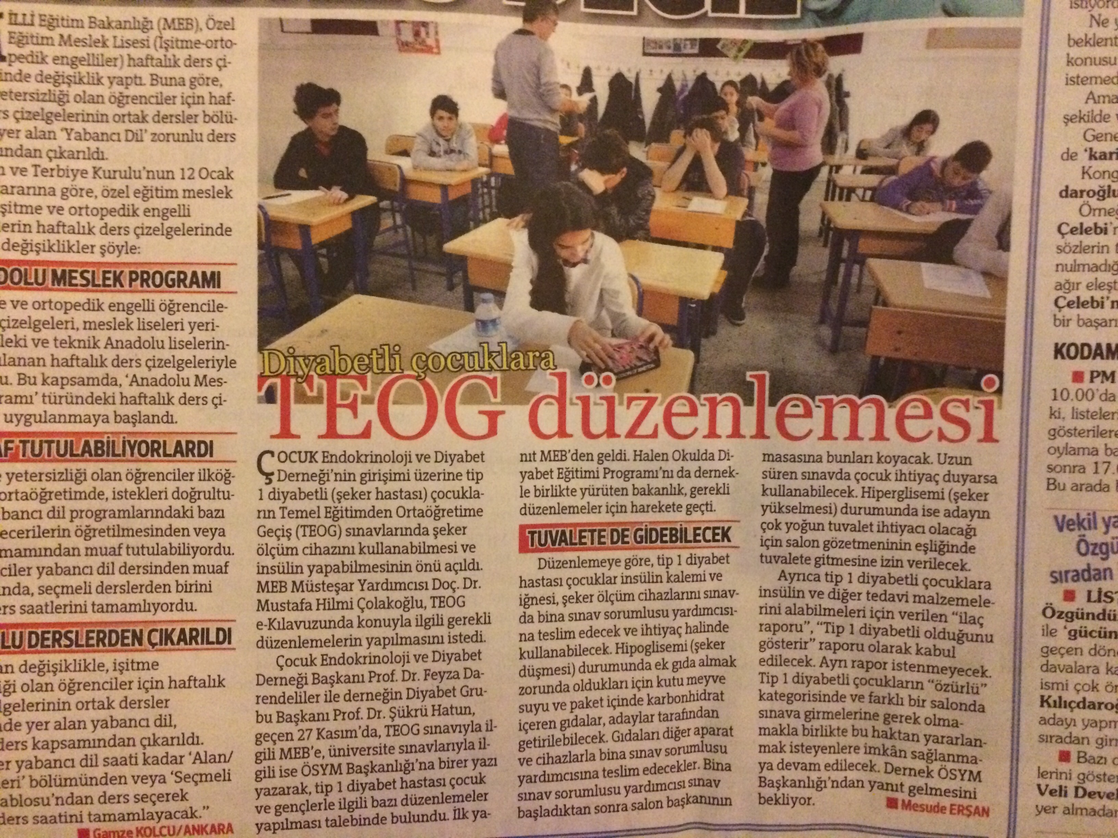
Milli Eğitim Bakanlığı merkezi sınavlarla
önerilerimizi benimsedi. ÖSYM kılavuzunda gerekli düzenlemeler yapıldı

Slide 43
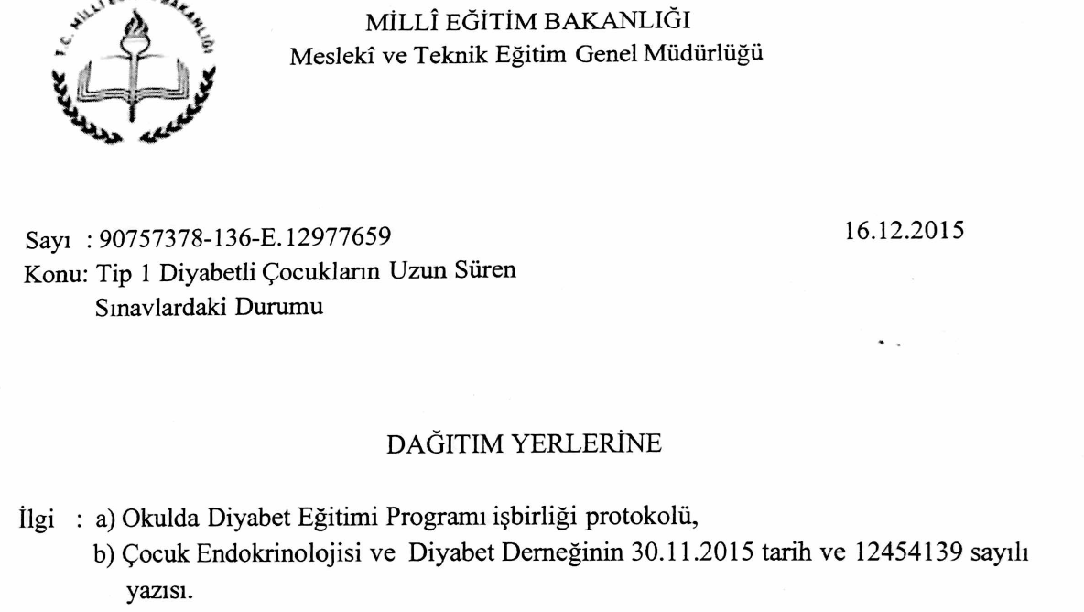
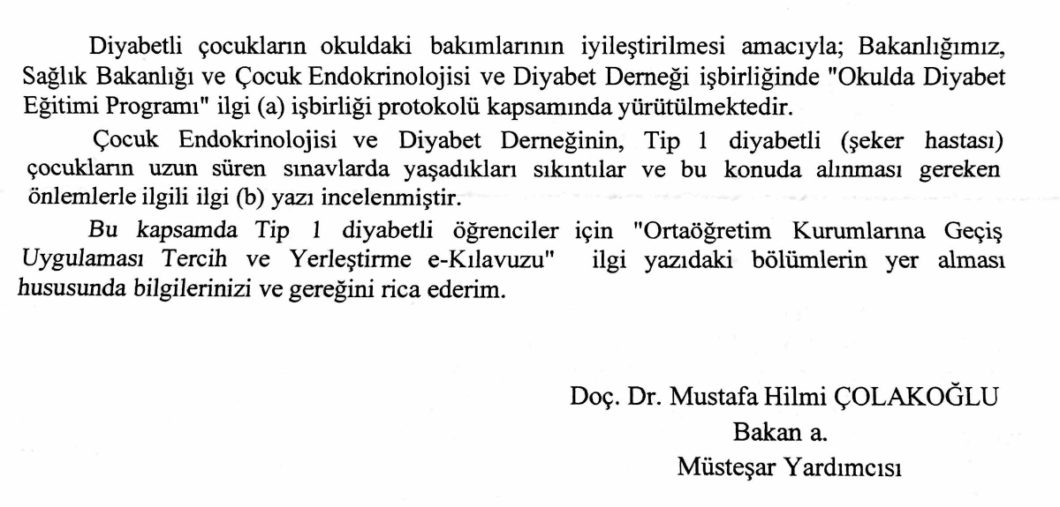

Slide 44
Ulusal Diyabet Programı 2015-20020
Hazırlandı. Hemşirelere yönelik 6 kez tanıtım toplantısı yapıldı

Slide 46
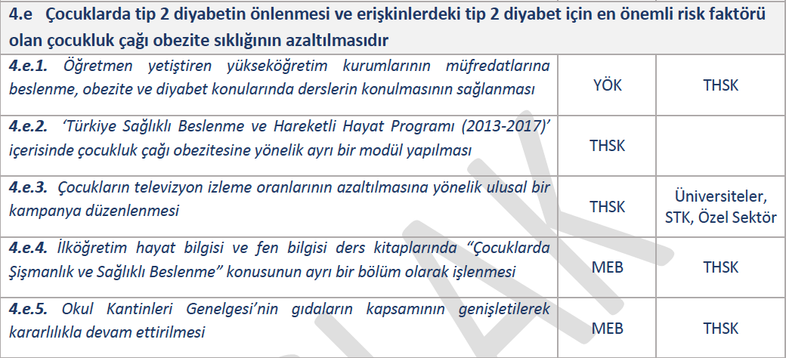
Ulusal Diyabet Programı 2015-20020
Önemli ilerlemeler oldu

Slide 47
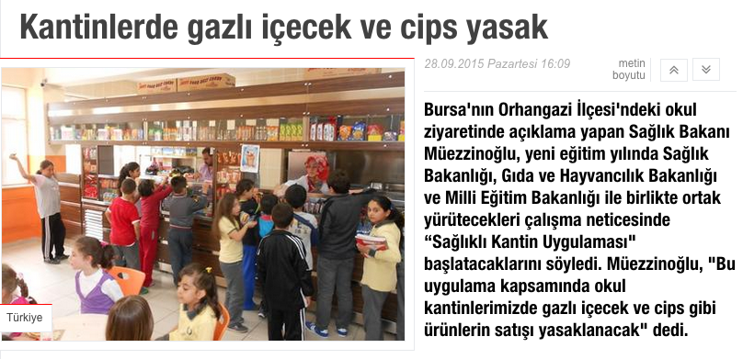

Slide 48
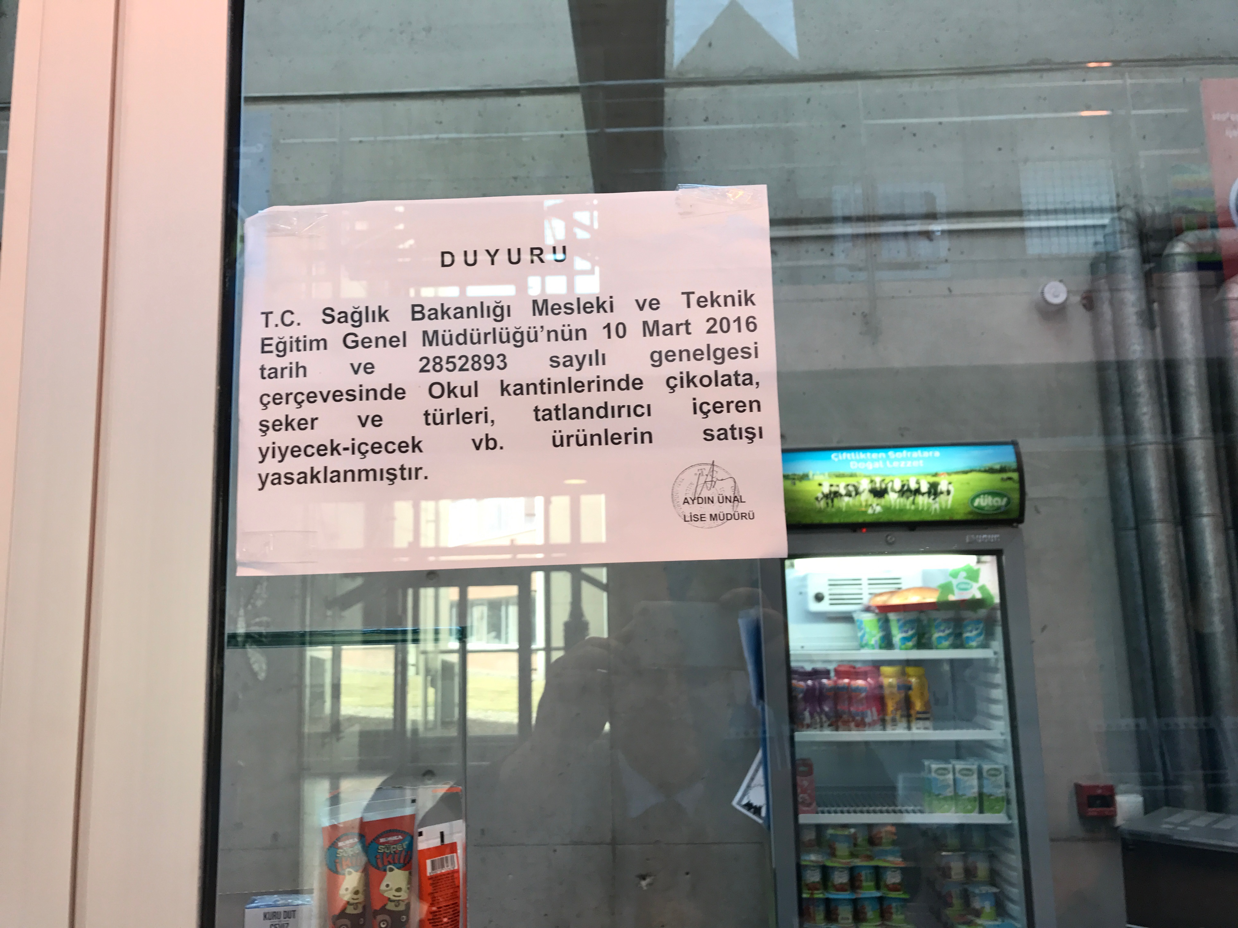
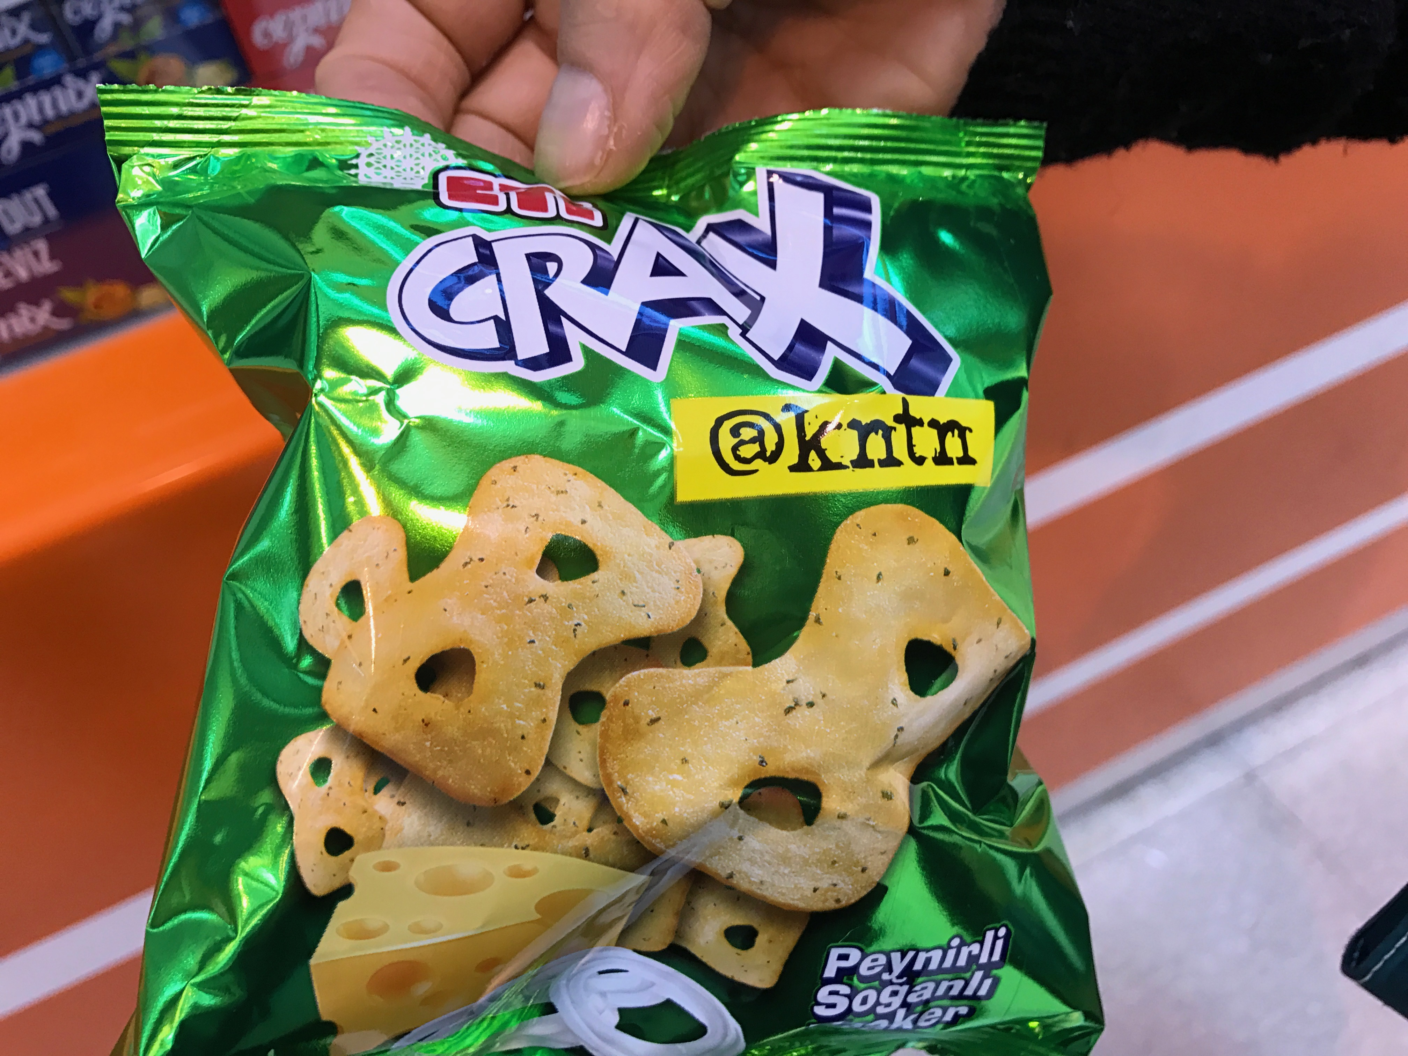
Kantinler için uygun besin ögelerini içeren ürünler hazırlanıyor

Slide 49
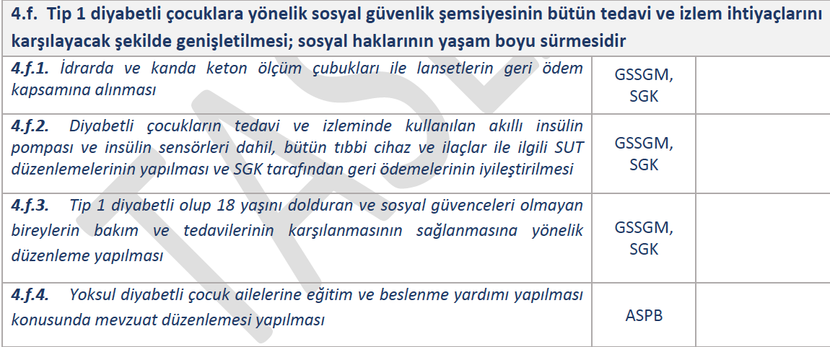
Ulusal Diyabet Programı 2015-20020
Kasım 2015’de SGK’ya ayrıntılı bir yazı gönderildi. Bu konuyu görüşmeler yoluyla etkin olarak takip etmeliyiz

Slide 50
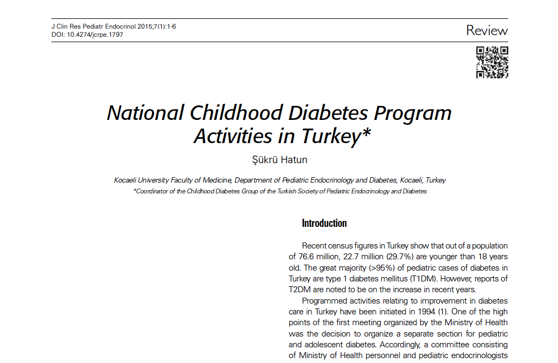
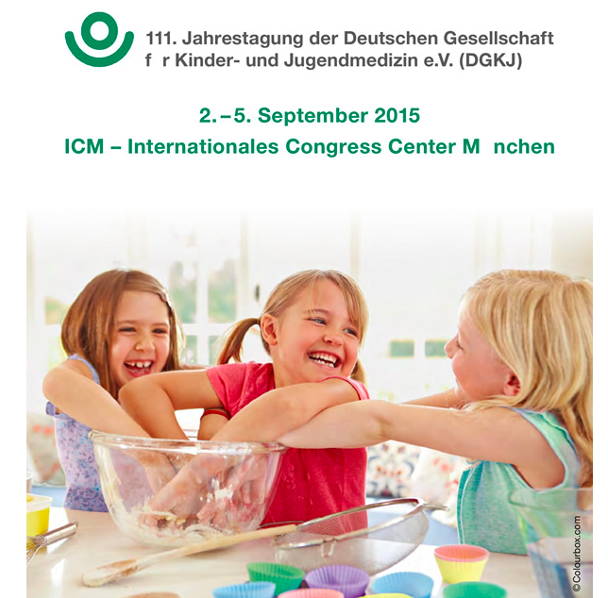
Çalışmaların yankıları
Almanya’daki Pediatri Kongresinde Okulda Diyabet Programı anlatıldı

Slide 52
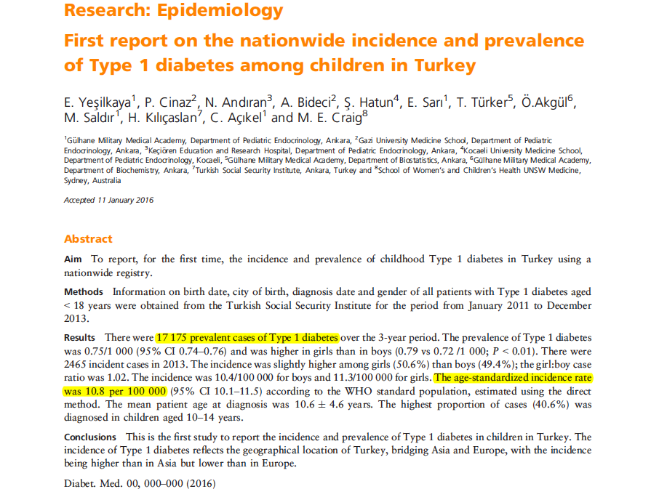

Slide 53
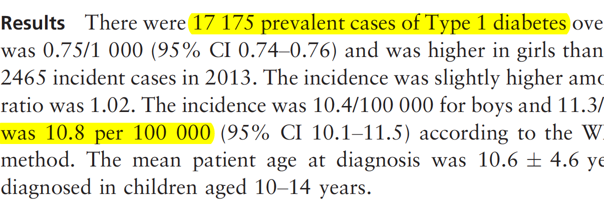

Slide 54
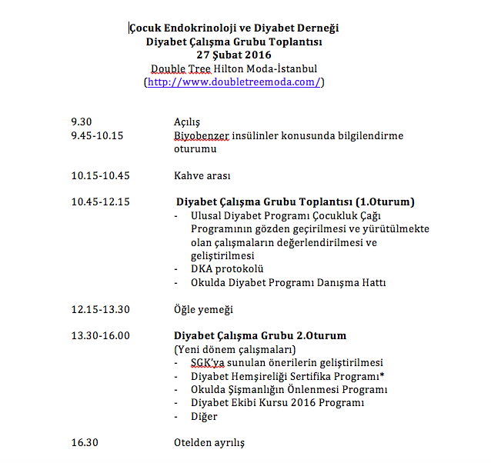

Slide 55
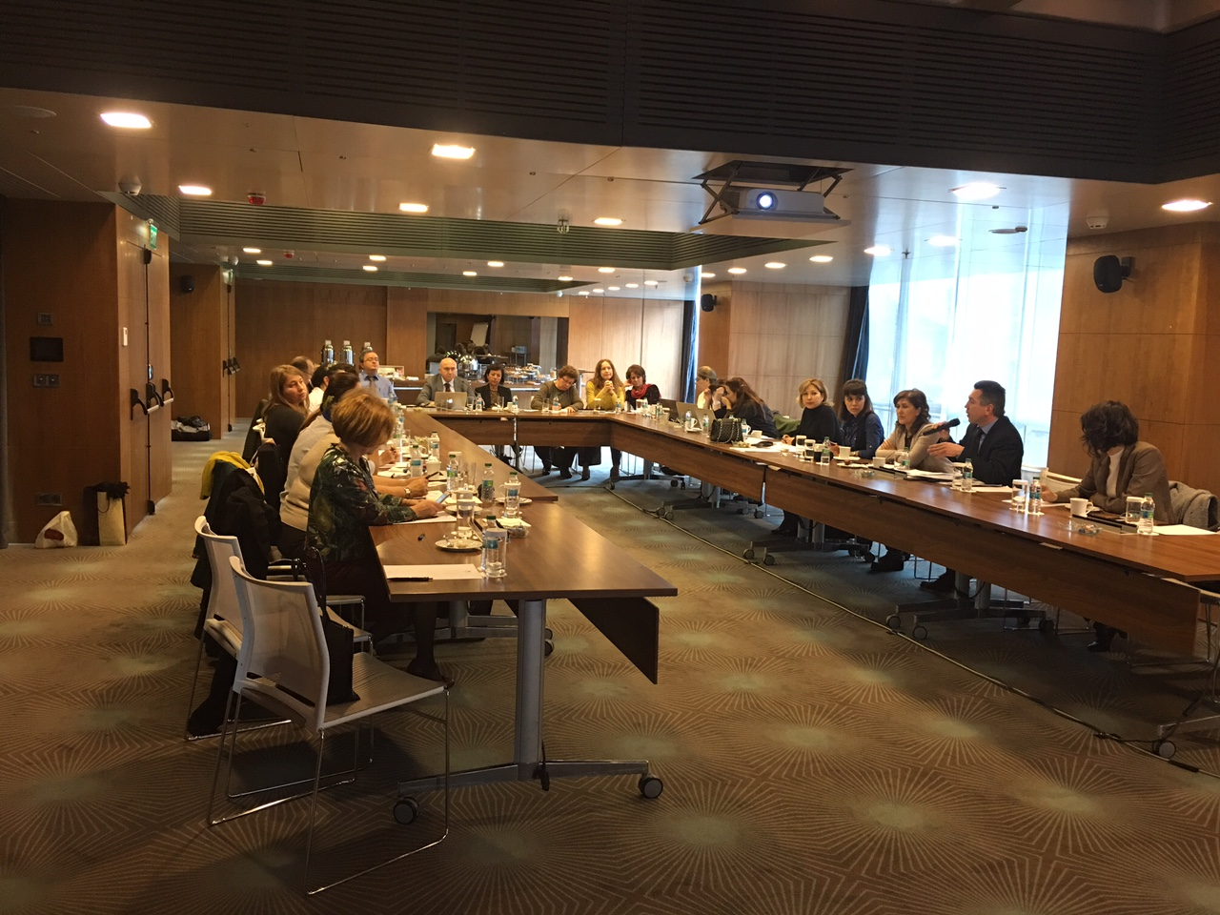

Slide 57
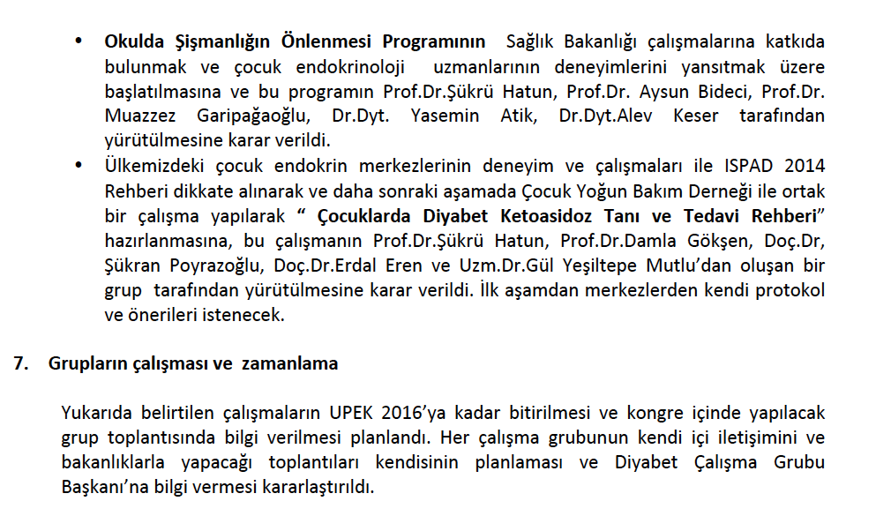

Slide 58
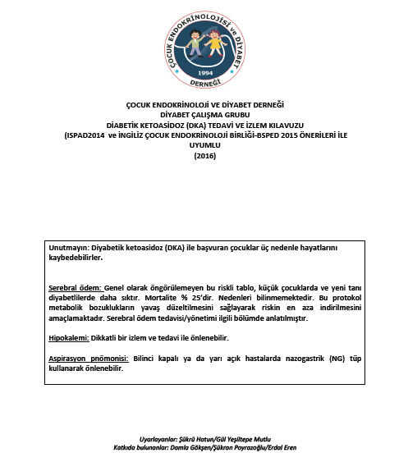
Diyabetik Ketoasidoz Tedavi ve İzlem Rehberi hazırlandı-2016

Slide 59
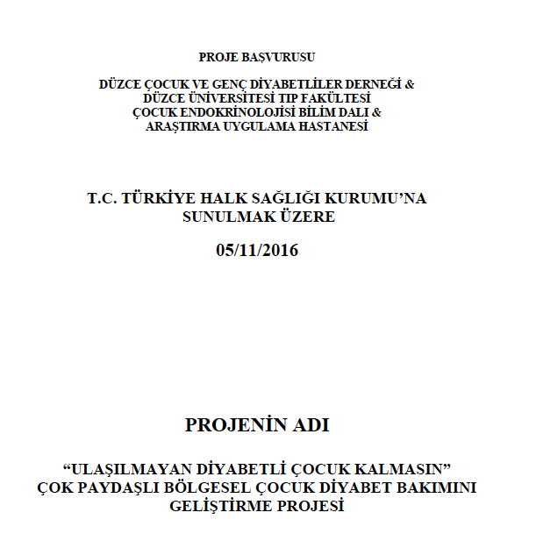
Sağlık Bakanlığı ile Birinci Basamak Rehberi Çalıştayı yapıldı

Slide 60
Okulda Diyabet Programı çalışmaları
Fark yaratan öğretmenlere ve okullara teşekkür belgesi+kupa verilmesi-Motivasyon ve program hatırlatma- Öğretmene mektup’a ek olarak diyabetli çocuğun bağlı olduğu “Toplum Sağlığı Hemşiresi”ne de mektup gönderilmesi
Toplum sağlığı hemşirelerinin eğitimi
Çocuk Endokrin Merkezleri’nin izlemdeki çocuklarının öğretmenleri ile toplantılar yapmaya devam etmesi

Slide 62
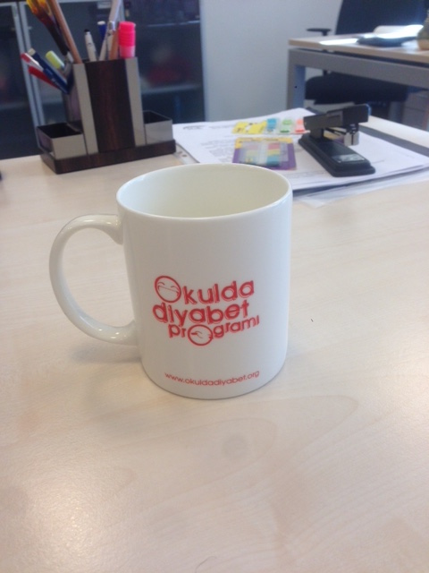

Slide 63
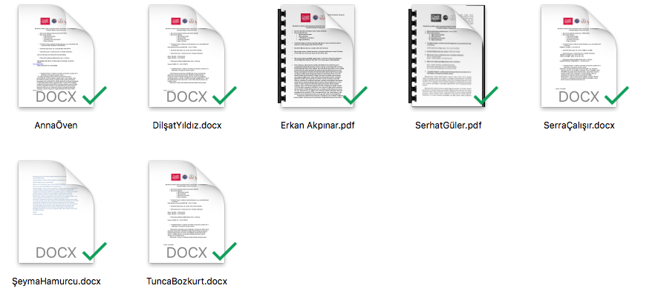
Başvurular

Slide 64
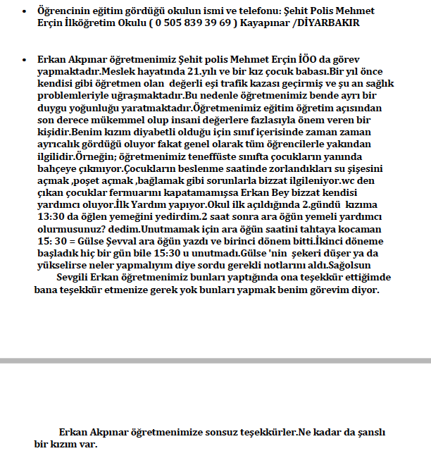
Başvurular

Slide 65
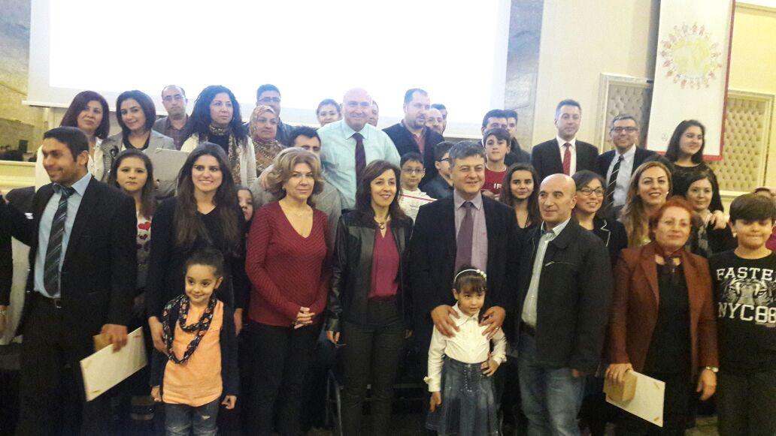
Bu toplantıların ilki 26 Kasım 2016’da 300'e yakın diyabetli çocuk, aileleri, öğretmenler ve diyabet ekibinden arkadaşların katılımı ile Gaziantep'de yapıldı .İkincisi Mayıs 2017 içinde, Adana’da, Üçüncüsü 14 Kasım 2017 haftasında Samsun’da yapılacak

Slide 66
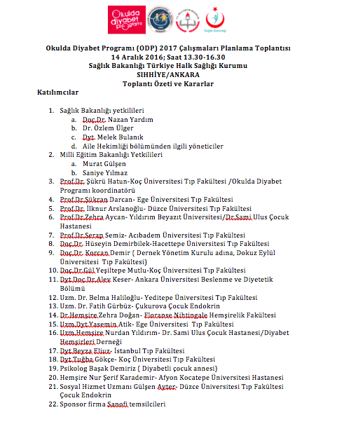
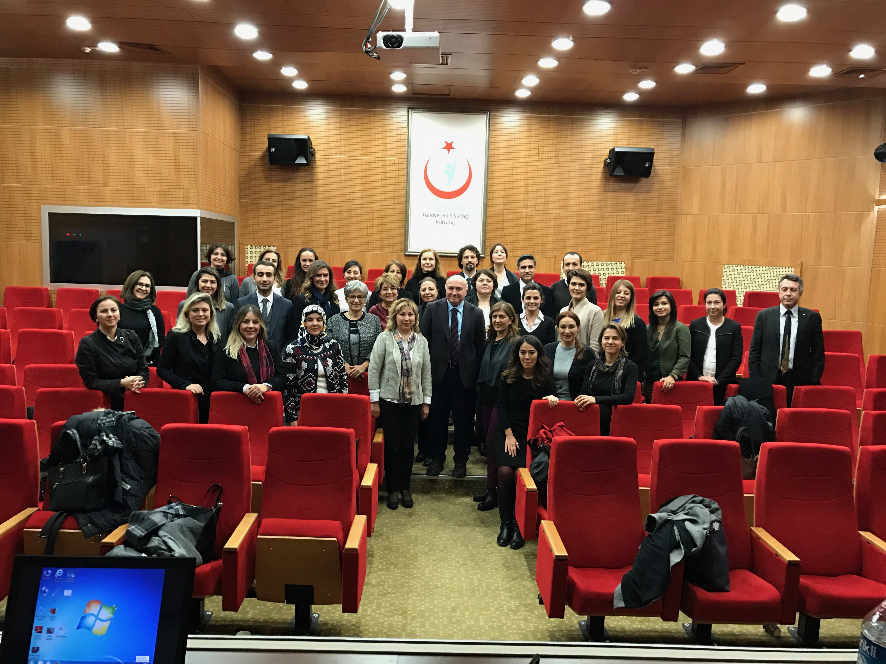
Okulda Diyabet Programı 2017 Çalışmaları Planlama Toplantısı

Slide 67
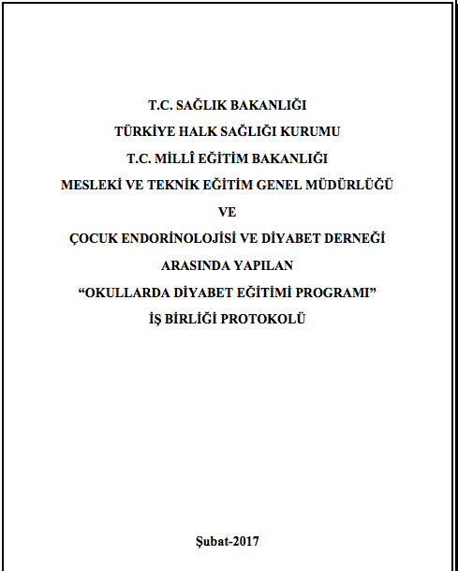
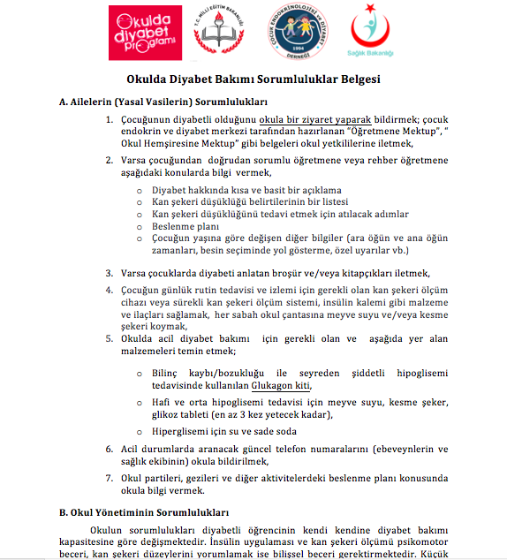
Toplantı sonrası çalışmalar
Okulda Diyabet Programı Sorumluluklar Belgesi hazırlandı ve resmi olarak Sağlık ve Milli Eğitim Bakanlıklarına gönderildi
Okulda Diyabet Programı eğitim materyalleri güncelleniyor
Okulda Diyabet Programı 2017-2020 Protokolü hazırlandı ve Sağlık Bakanlığı’na gönderildi

